Slide 1
Сравнительный анализ методов обнаружения глубокой подделки на изображениях
Студент: Динь Вьет Ань
Группа: ИУ7И-12М

Slide 2
Актуальность
В условиях быстрого развития технологий глубокого обучения поддельные мультимедиа стали проблемой. Используя глубокого обучения, создание поддельных медиапродуктов, таких как изображения и видео, становится очень простым.
Обнаружение поддельного контента является серьезной проблемой и пользуется большим спросом в сфере цифровой безопасности.

Slide 3
Цель и задача
Цель данной работе — проведение краткого обзора методов обнаружения глубокой подделки в изображениях, критерий их сравнения.
Для достижения поставленной цели необходимо решить следующие задачи: — сформулировать понятие глубокой подделки; — провести краткий обзор существующих методов обнаружения глубокой подделки в изображениях; — сравнить рассмотренных методов.

Slide 4
Понятие глубокой подделки
Глубокая подделка или Дипфейк (англ. Deepfake) — это сочетание двух терминов: «глубокое обучение» (англ. deep learning) и «подделка» (англ. fake).
Глубокая подделка — это результат достижений в области искусственного интеллекта, часто используемый для создания все более реалистичных и убедительных поддельных изображений, видео, голосовых записей и текста. Типы глубокой подделки
Глубокая подделка в изображении
Глубокая подделка в аудио
Глубокая подделка в видео

Slide 5

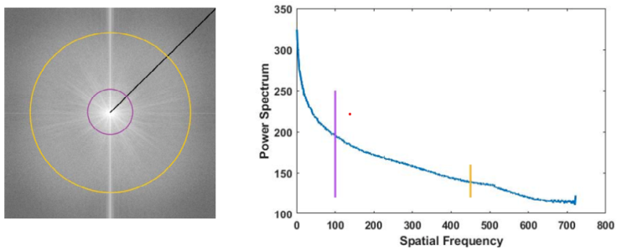
Метод быстрого преобразования Фурье
Этот метод анализирует характеристики изображений в области, определяемой преобразованием Фурье
Состоит из трех шагов:
Дискретное преобразование Фурье
Расчет азимутального среднего
Классификация

Slide 6
Метод анализа качества изображения
Предоставление количественной оценки, которая описывает степень точности или, наоборот, уровень искажения данного тестового изображения в соответствии с исходным изображением без искажений.
IQM-18: метод, основанный на 18 из 25 общих характеристик качества изображения, извлеченных из изображения. (средняя квадратичная ошибка, отношение сигнал/шум, нормализованная абсолютная ошибка, ….)
IQM-121: Метод основан на четырех различных характеристик, включая зеркальное отражение, размытие, цветовые моменты и цветовое разнообразие, создавая 121-мерный вектор признаков.

Slide 7
Нейронные сети
Искусственные нейронные сети играют важную роль в обнаружении глубокой подделки благодаря способности изучать и идентифицировать необычные особенности.
Глубокие нейронные сети могут обнаруживать признаки глубокой подделки, такие как несоответствия в освещении, цвете или необычные детали лица.
Среди нейронных сетях, которые были использованы для обнаружения глубокой подделки, популярным выбором стали сверточные нейронные сети.
Сочетание различных архитектур нейронных сетей может повысить точность работы.

Slide 8
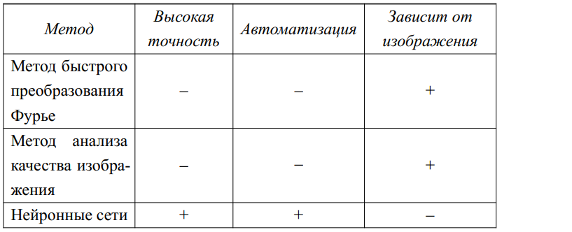
Таблица сравнения методов

Slide 9
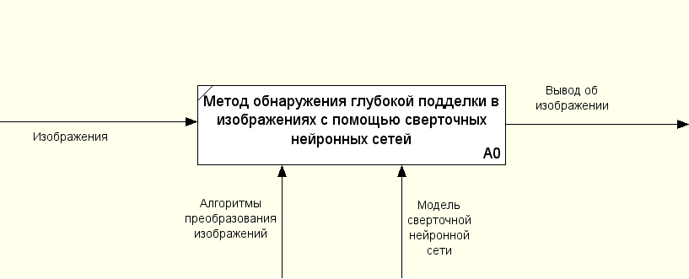
IDEF0-диаграмма

Slide 10
Заключение
В результате выполнения работы были сформулировано понятие глубокой подделки. Также был проведен краткий обзор существующих методов обнаружения глубокой подделки в изображений, было проведено сравнение их и была представлена формализованная постановка задачи в виде IDEF0-диаграммы.
Цель работа была достигнута, все задачи решены.

